Slide 1
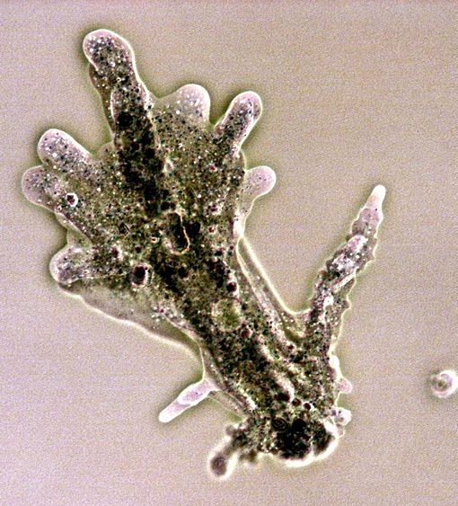
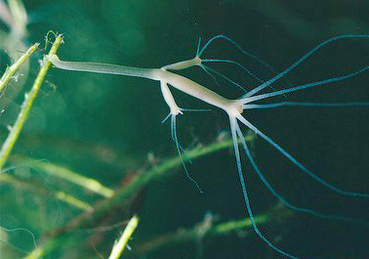
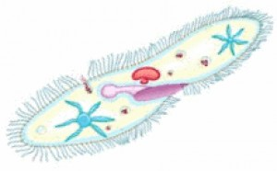
Drobné vodné živočíchy

Slide 2
Vo vode žije veľké množstvo mikroorganizmov a drobných živočíchov.
Sú súčasťou planktónu – poskytujú potravu iným vodným živočíchom.
Ich telo tvorí jedna alebo mnoho buniek.

Slide 3
Črievička veľká
To sú moje brvy.
A takto rýchlo sa hýbem.
Jednobunkový živočích – telo mu tvorí len jedna bunka.
Živí sa baktériami.
Pohybuje sa brvami.
Vo vnútri bunky sú orgánčeky, ktoré vykonávajú rozličné úlohy.

Slide 4
Meňavka veľká
Toto sú moje panôžky.
Je tiež jednobunkový živočích.
Nemá stály tvar tela.
Prelievaním vnútornej časti tela sa jej vysúvajú výbežky panôžky, ktorými sa pohybuje a prijíma potravu.

Slide 5
Nezmar hnedý
Tu je môj nožný disk.
Psst. Práve lovím.
Je mnohobunkový živočích.
Má valcovité telo s ramenami, na ktorých sú pŕhlivé bunky.
Žije prichytený na rastlinách, ulitách, kameňoch.
Prichytáva sa na ne nožným diskom.
Živí sa planktónom.

Slide 6
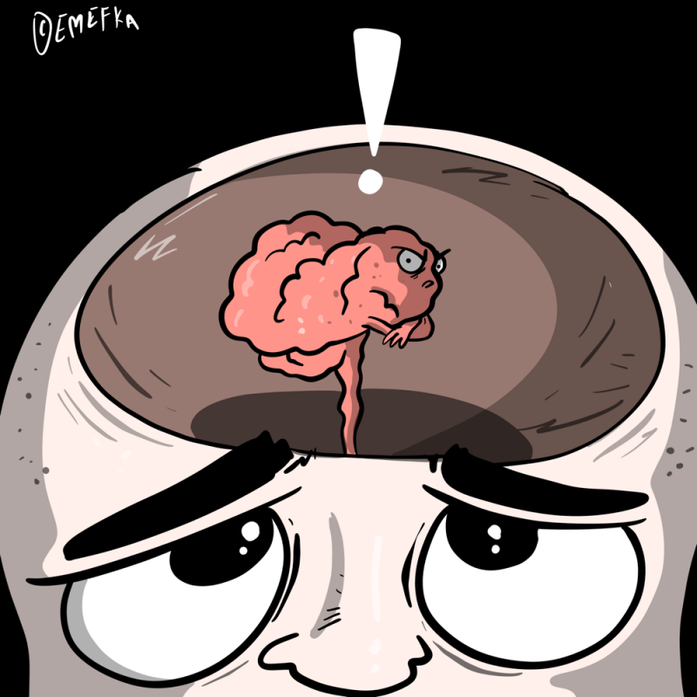
Ak.
Ak si si materiál preštudoval, tak si zapíš kľúčové slová do zošita.

Slide 7
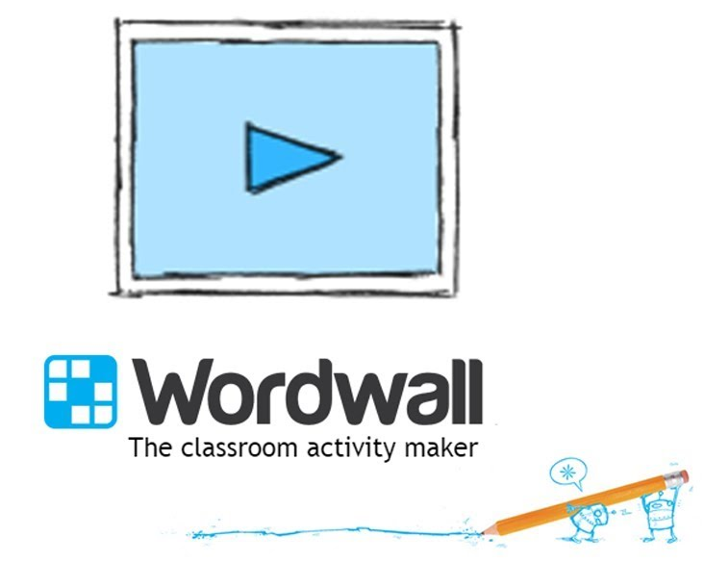
Poď si všetko hravo zopakovať v testovacej časti na vytvorenej webovej stránke.

Slide 8
Použitý obrazový materiál
https://upload.wikimedia.org/wikipedia/commons/thumb/2/20/Amoeba_proteus.jpg/1200px-Amoeba_proteus.jpg?20130201223930
https://www.youtube.com/watch?v=bPwVOggUp4M&feature=emb_rel_end

